Slide 1

Xây dựng ứng dụng di động Bách Khoa Open Day
VIỆN CÔNG NGHỆ THÔNG TIN VÀ TRUYỀN THÔNG
BỘ MÔN KỸ THUẬT MÁY TÍNH
ĐỒ ÁN TỐT NGHIỆP KỸ SƯ
Sinh viên thực hiện: Lê Mạnh Hùng
MSSV: 20142072
Giảng viên hướng dẫn: ThS. Nguyễn Đức Tiến

Slide 2
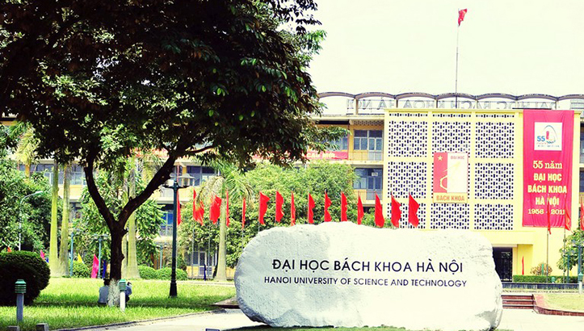
MỤC LỤC
MỤC TIÊU
QUY TRÌNH NGHIỆP VỤ
CÁC ĐỐI TƯỢNG SỬ DỤNG
CÔNG NGHỆ
PHÂN TÍCH THIẾT KẾ
KẾT QUẢ
KẾT LUẬN & HƯỚNG PHÁT TRIỂN

Slide 3
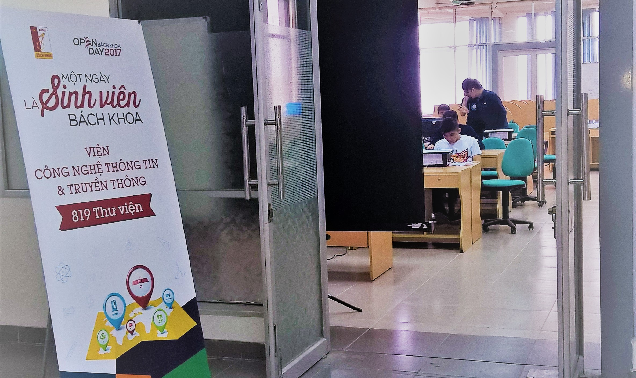
I. Mục tiêu - Giúp các bạn học sinh: + Tham quan trường (bản đồ, lộ trình,…) + Xem tin tức + Giải đáp thắc mắc

Slide 4
II. QUY TRÌNH NGHIỆP VỤ
Trường ĐHBK tổ chức ngày hội open day và danh sách tour đi kèm.
Các trường THPT chọn các tour và phổ biến cho các lớp.
Các bạn học sinh vào đường link đăng ký để đăng ký tài khoản.
Trường ĐHBK tạo tài khoản và cấp ứng dụng BKOD cho các bạn học sinh.

Slide 5
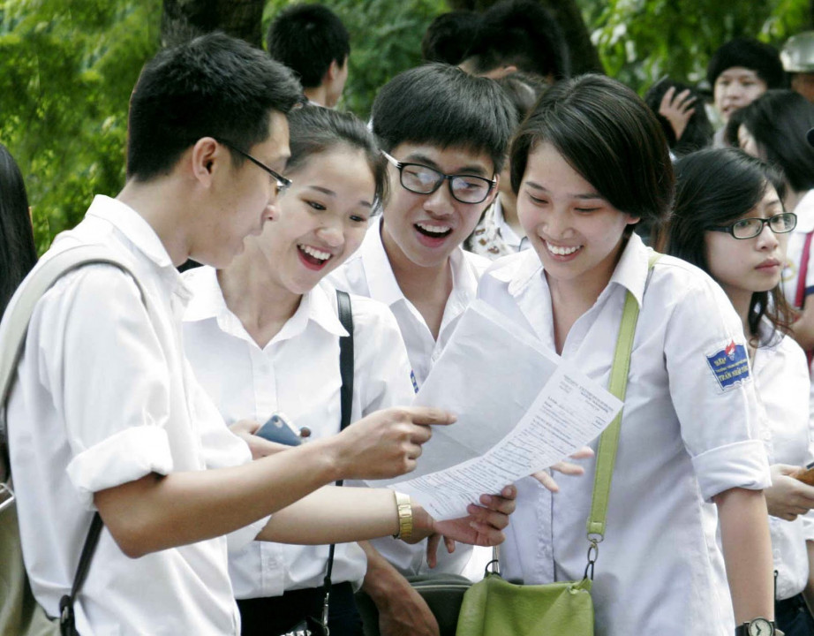
III. CÁC ĐỐI TƯỢNG SỬ DỤNG
Học sinh cấp 3, giáo viên cấp 3 tham dự, phụ huynh học sinh.
Phát sinh:
Có nhiều hoạt động
Có nhiều điểm thực địa như các giảng đường, phòng lab demo
Khuôn viên trường rộng
Lịch trình thăm quan rất chặt chẽ về thời gian
→ Khách tham quan bị bỏ lỡ hoạt động, hoặc không tìm thấy địa điểm

Slide 6
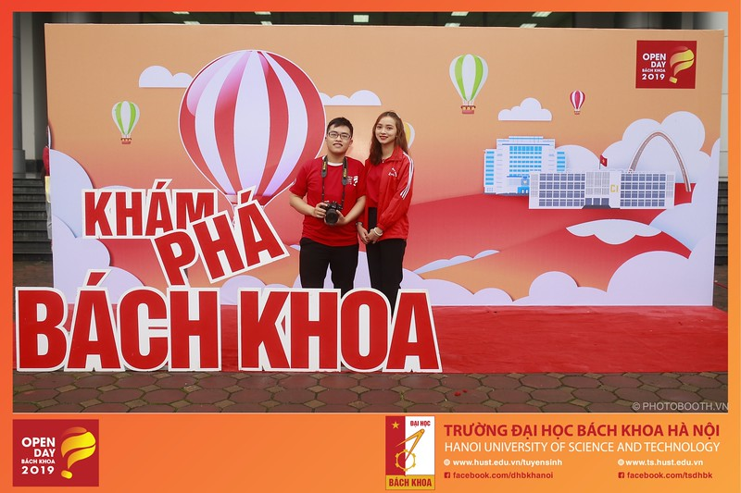
Các thông tin của Bách Khoa OpenDay
Trang chủ Open Day http://ts.hust.edu.vn/index.php
Phiếu đăng ký tham gia OpenDay http://bit.ly/DangKyTraiNghiemHUST

Slide 7
IV. CÔNG NGHỆ

Slide 8

IDE lập trình client: Android Studio
Bản đồ: Google Map API
Server: NodeJS - system.techlinkvn.com
Database: SQL-Server
Giao tiếp: Socket.io

Slide 9
V. PHÂN TÍCH THIẾT KẾ

Slide 10
Sơ đồ chức năng
(*) tính năng dự kiến, chưa cần làm ngay
Quản lý thông tin OpenDay
QL Tài khoản
Hỗ trợ nóng
Đăng kí
Đăng nhập
Phân quyền
Xác thực quyền
Gọi điện thoại hotline
Gửi tin nhắn hotline
Chat với admin
Chat 1-1 (*)
QL Tin tức
Hiển thị list tiêu đề tin tức
Xem tin tức
Bổ sung link tin tức
QL Lịch trình
Xem bản đồ
Xem các chặng
Bản đồ Google
Bản đồ ảnh
QL dữ liệu cá nhân
Định kỳ gửi tọa độ về server

Slide 11
Các use case
Use case User

Slide 12
Use case Counselor

Slide 13
Use case Admin

Slide 14
Yêu cầu chức năng
Có các tính năng:
Đăng ký
Đăng nhập
Hiển thị danh sách thành viên trên bản đồ
Hiển thị lộ trình, thời gian cụ thể từng điểm trên bản đồ
Liên hệ, giải đáp thắc mắc
Chat với từng thành viên trong tour
Giao diện đơn giản, dễ sử dụng
Server online tối thiểu 8 tiếng / 1 ngày (server free)
Độ chính xác bản đồ: < 15m

Slide 15
Database

Slide 16
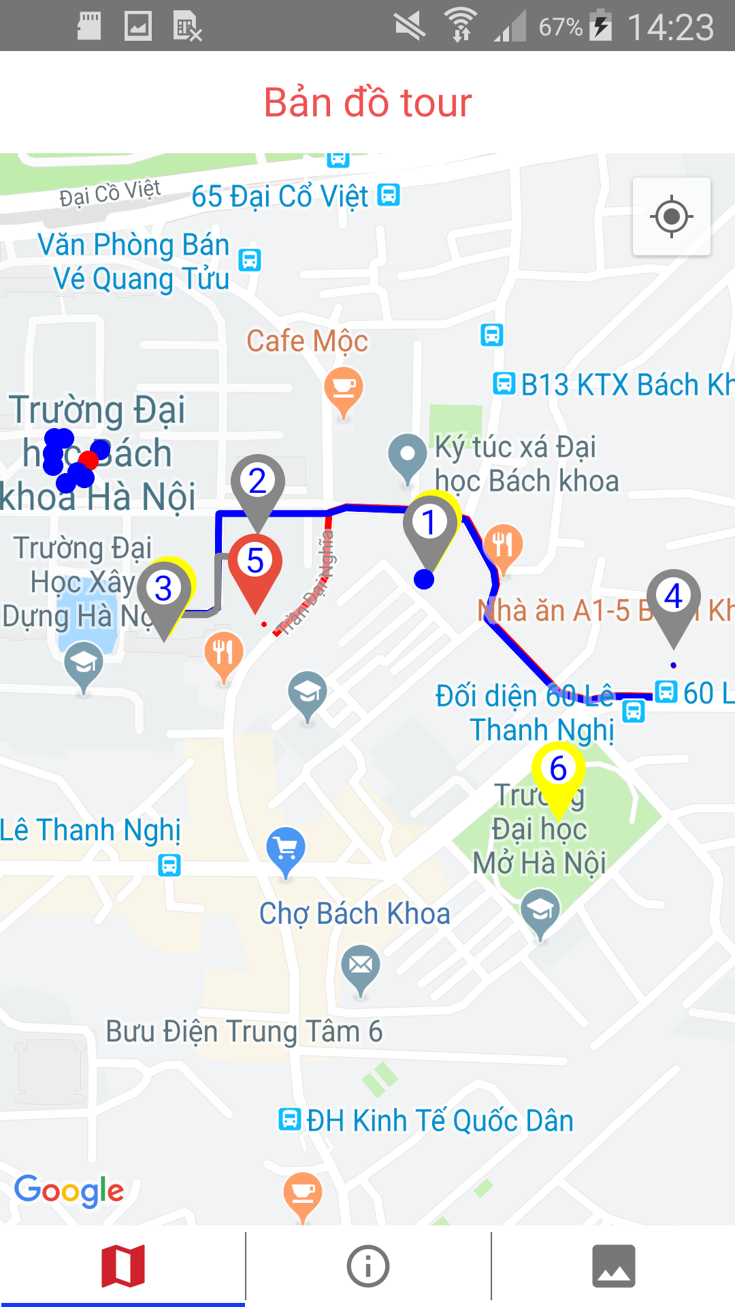
Thuật toán cốt lõi
Màu của các marker
Hiển thị tiêu đề khi nhấn vào marker

Slide 17
Màu của các route

Slide 18

Mã hoá mật khẩu
Sử dụng giải thuật băm SHA256.
Mật khẩu + tên đăng nhập + 1 private key là BKODv1Habvietio:
sha256(password + username + “BKODv1Habvietio”);

Slide 19



Mô hình tổng thể các thiết bị trong hê thống
Client
Server
CSDL
Client: Thiết bị điện thoại di động Androidcủa người dùng (học sinh, phụ huynh, trưởng đoàn, phó đoàn,…).
Server: Máy chủ Node.js cung cấp dịch vụ, xử lý các yêu cầu từ phía client.
CSDL: Cơ sở dữ liệu Microsoft Sql Server, nơi lưu trữ tất cả dữ liệu của người dùng.

Slide 20
Quy trình khởi động ứng dụng
Client lấy file cấu hình máy chủ (server config)
Http server gửi về file server config
Http server
Client
{"APP":"BKOD","IP":"http://system.techlinkvn.com","PORT":"28146"}
Client kết nối đến server
Server chấp nhận yêu cầu kết nối
Server
Client

Slide 21
Các giao thức
Mô hình giao tiếp giữa client và server
JSON Message
Sql query
Client
Socket.io
Server
Request
CSDL

Slide 22
Các gói tin
Gửi thông tin cài đặt
{“COMMAND”: “SETTING”,
“FORM_URL”: “http://bit.ly/DangKyTraiNghiemHUST”
Đăng nhập
{“COMMAND”: “LOGIN”, “USERNAME”: “a@a.a,
“PASSWORD”: “oj25#%4nf3”
Kiểm tra thông tin đăng nhập
SELECT * FROM [User] WHERE Username = ‘a@a.a’AND Password = ‘oj25#%4nf3’

Slide 23
Gửi thông tin đăng nhập về client
{“COMMAND”: “LOGIN”,
“RESULT”: “success”,
“USER_ID”: 6,
“USERNAME”: “a@a.a”,
“FULLNAME”: “Lê Mạnh Hùng” ,
“BIRTHDAY”: “2000-21-07,
“GENDER”: “1”,
“SCHOOL”: “THPT Trần Hưng Đạo”,
“CLASS”: “12A4”,
“IS_COUNSELOR”: 0,
“STATE”: 1}
{“COMMAND”: "LOGIN",
“RESULT”: "fail",
“REASON”: "Lý_do_đăng_nhập_thất_bại"}
Thông báo người dùng online
{“COMMAND”: "MEMBER_ONLINE",
“USER_ID”: 3}

Slide 24
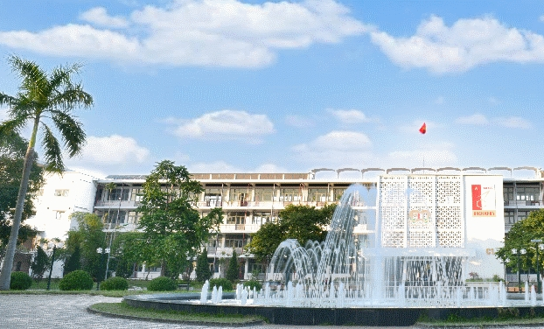
Lấy danh sách tour
{"COMMAND":"GET_TOUR_LIST",“USERID”:1}
Server truy vấn csdl
SELECT * FROM News WHERE IsShowing = 'True'
Server gửi danh sách tour về client
{“COMMAND”: "GET_TOUR_LIST", “TOURS”: []}
Các phần tử trong mảng TOURS
{“TOUR_ID”: 3,
“NAME”: “Tên của tour”,
“IMAGE_URL”: “https://ảnh_minh_hoạ_tour.png”,
“STATE”: 1 (Trạng thái hoạt động của tour),
“MAP_IMAGE_URL”: “https://hình_ảnh_bản_đồ_tour.png”,
“FUNCTION”: 1 (Vai trò của mình trong tour),
“MEMBERS”: [], (Danh sách các thành viên trong tour)
“TIMESHEETS”: [] (Danh sách các chặng của tour)}

Slide 25
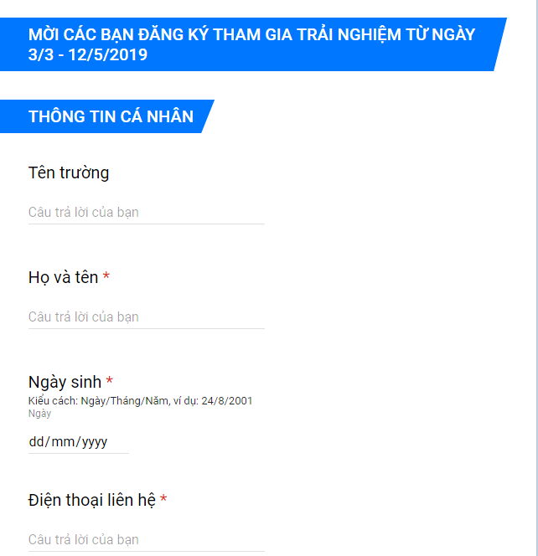

Chức năng đăng nhập
Thiết kế giao diện
12:38
Khách tham quan đăng kí thông tin cá nhân trên website
Tài khoản đăng nhập:
Tên tài khoản: email hoặc số điện thoại
Mật khẩu: số CMND/thẻ căn cước
Bách khoa Open Day
Nhập email…
Nhập mật khẩu…
Đăng nhập
Đăng ký

Slide 26
Chức năng tin tức
12:38
Tin tức OpenDay
Mobile App
Hiển thị danh sách các tin tức
User click vào tin tức
App mobile mở trình duyệt để hiện thị tin tức
(đối tượng trình duyệt có thể nhúng trong app, hoặc là app độc lập)
Server
Dùng để nhập danh sách các link (dùng MS Access)
Website chương trình OpenDay
Website Viện CNTT
Trang tin tuyển sinh
Website ĐH Bách Khoa HN

Slide 27
Chức năng lịch trình
12:38
D3-203 | 8h00 | 9h00
Thư viện TQB | 9h00 | 10h00
D7-305 | 10h00 | 11h00
Hiển thị danh sách các thời gian làm việc của tất cả các phòng lab
Hiển thị danh sách thời gian biểu đi thăm phòng lab của user

Slide 28
Chức năng chat
12:38
Xin chào tư vấn viên
Chào bạn, tôi có thể giúp gì?
Chat giữa các thành viên với nhau
Chat với tư vấn viên

Slide 29
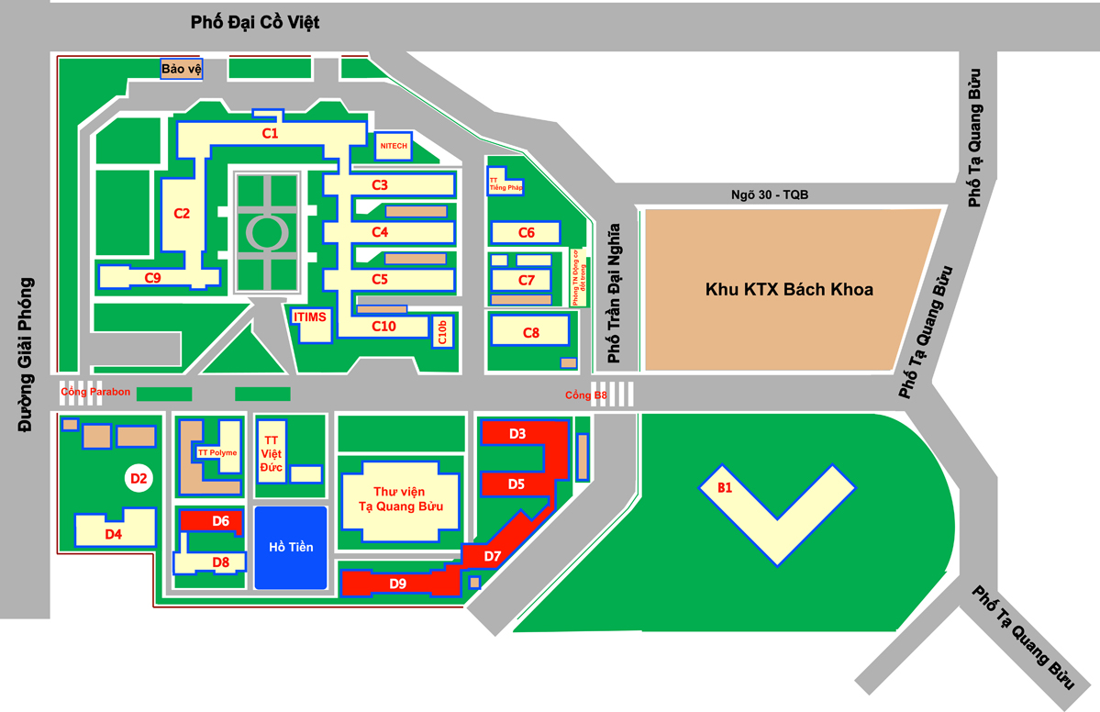
Chức năng bản đồ
12:38
Hiển thị bản đồ có đánh dấu các tòa nhà trong trường
Tạm dừng ở quy mô tòa nhà. Bước kế tiếp sẽ chi tiết ở quy mô phòng.
C4
TV
B1
Bản đồ số
Bản đồ ảnh
ID | Tên | Hoạt động
C4 | Nhà D7 | ……………………….
B1 | Nhà C1 | Phòng đàò tạo, tuyển sinh
TV | Thư viện | Phòng lab robot

Slide 30
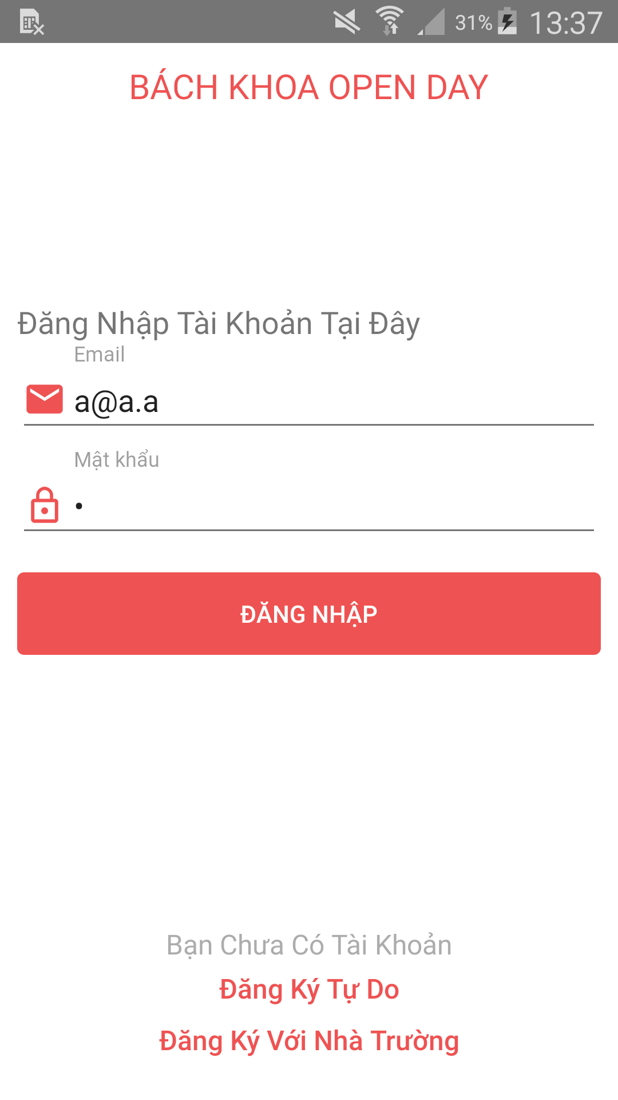
VI. KẾT QUẢ
Giao diện đăng nhập
Người dung nhập email và mật khẩu được cấp để đăng nhập.
Trong trường hợp chưa có tài khoản thì có thể đăng ký tự do.
Khi nhấn đăng ký với nhà trường thì ứng dụng sẽ mở đường link form đăng ký.

Slide 31
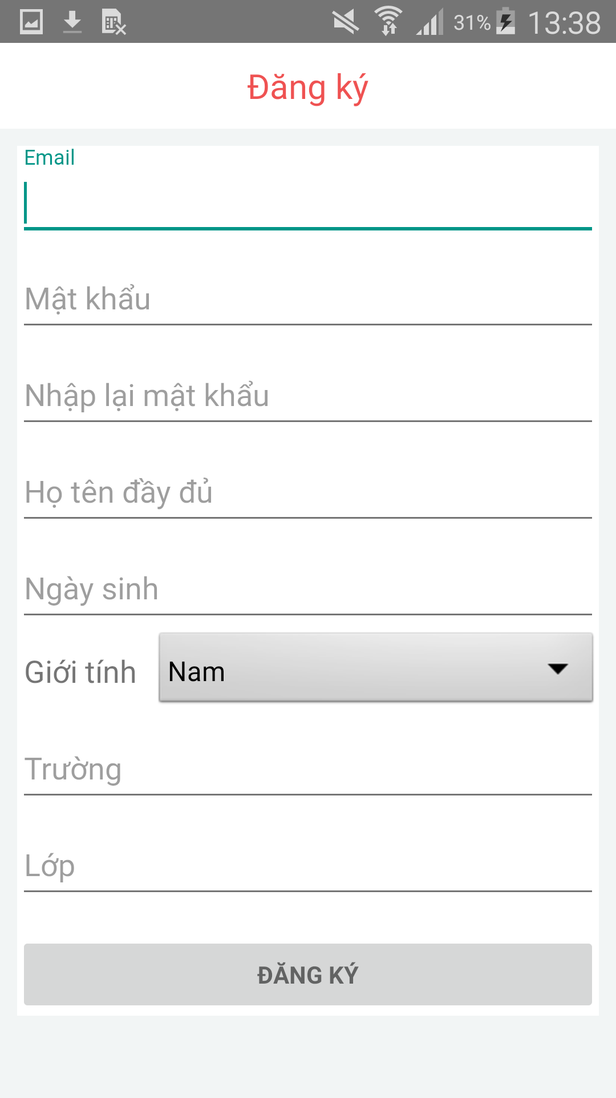
Giao diện đăng ký tự do
Những người không nằm trong chương trình tham quan thì có thể đăng ký tự do.

Slide 32
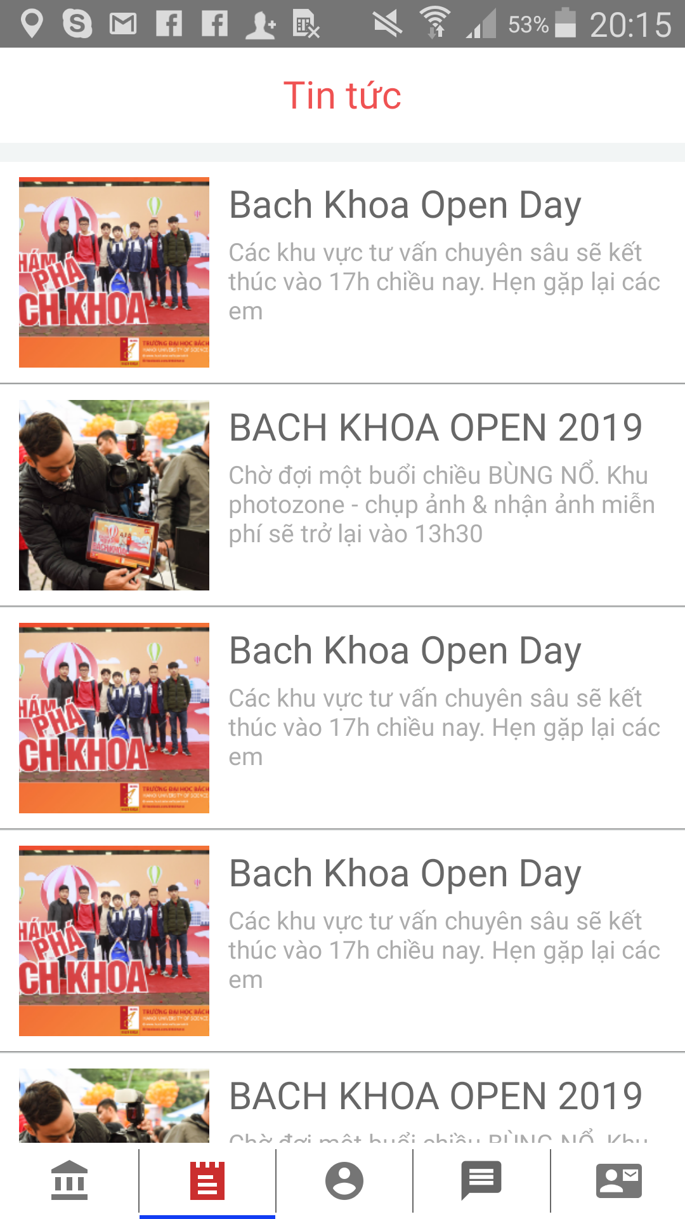
Giao diện tin tức
Mobile App
Hiển thị danh sách các tin tức
User click vào tin tức
App mobile mở trình duyệt để hiện thị tin tức
(đối tượng trình duyệt có thể nhúng trong app, hoặc là app độc lập)
Server
Dùng để nhập danh sách các link (dùng MS Access)

Slide 33
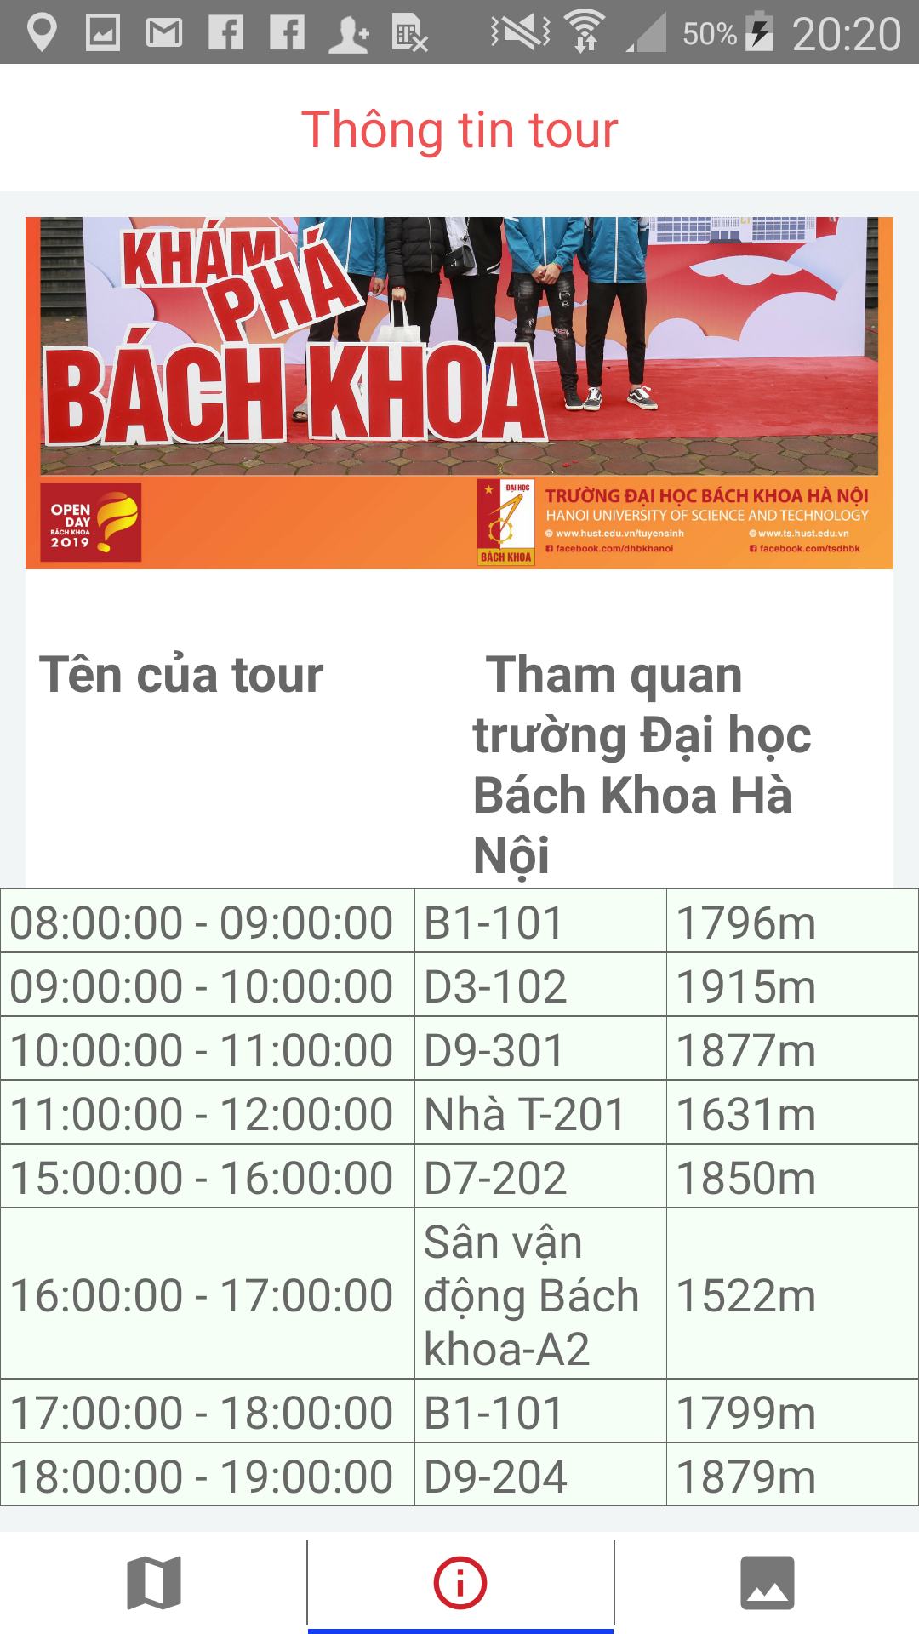
Giao diện lịch trình
Hiển thị danh sách các thời gian làm việc của tất cả các phòng lab
Hiển thị danh sách thời gian biểu đi thăm phòng lab của user

Slide 34
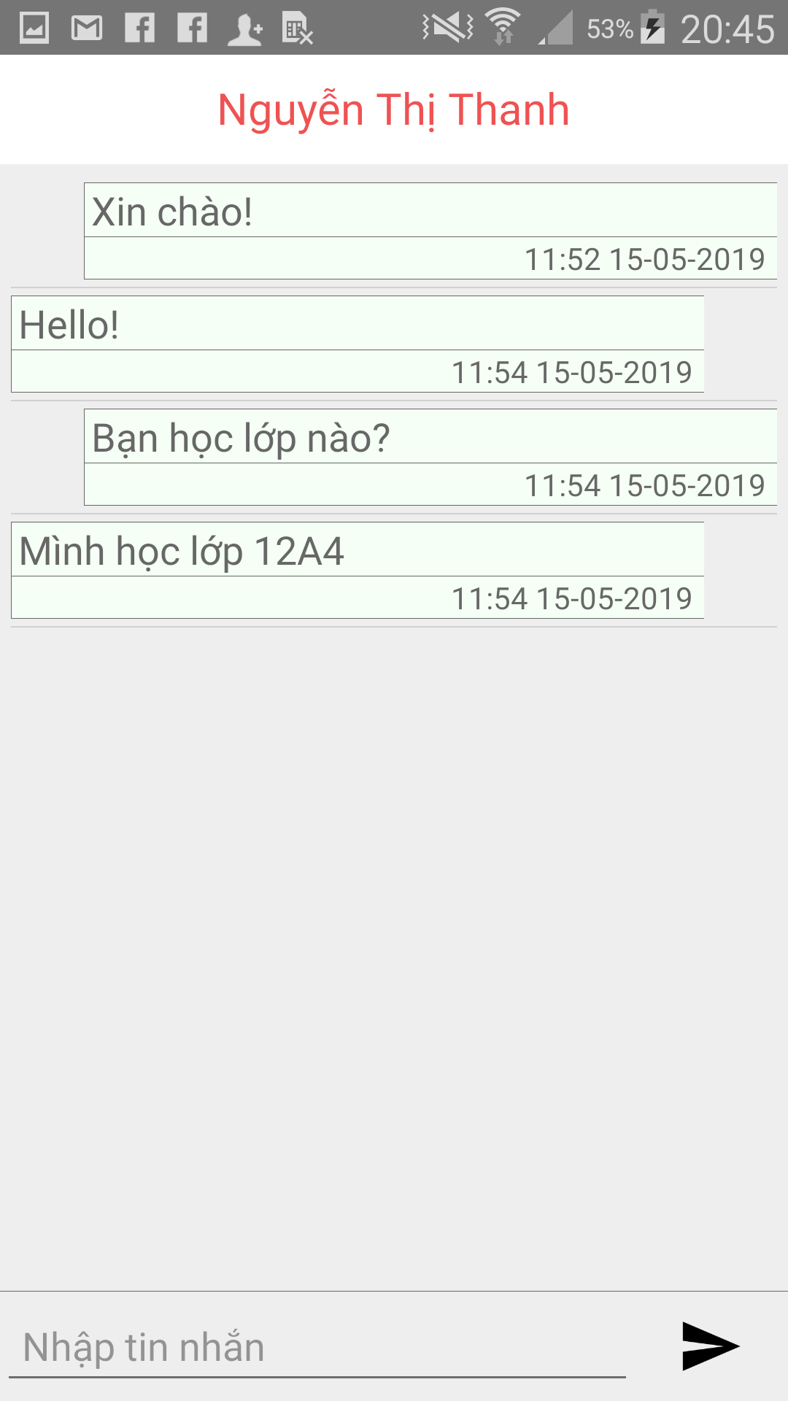
Giao diện chat
Chat giữa các thành viên với nhau
Chat với tư vấn viên

Slide 35
Giao diện bản đồ
Hiển thị bản đồ có đánh dấu các tòa nhà trong trường
Tạm dừng ở quy mô tòa nhà. Bước kế tiếp sẽ chi tiết ở quy mô phòng.

Slide 36
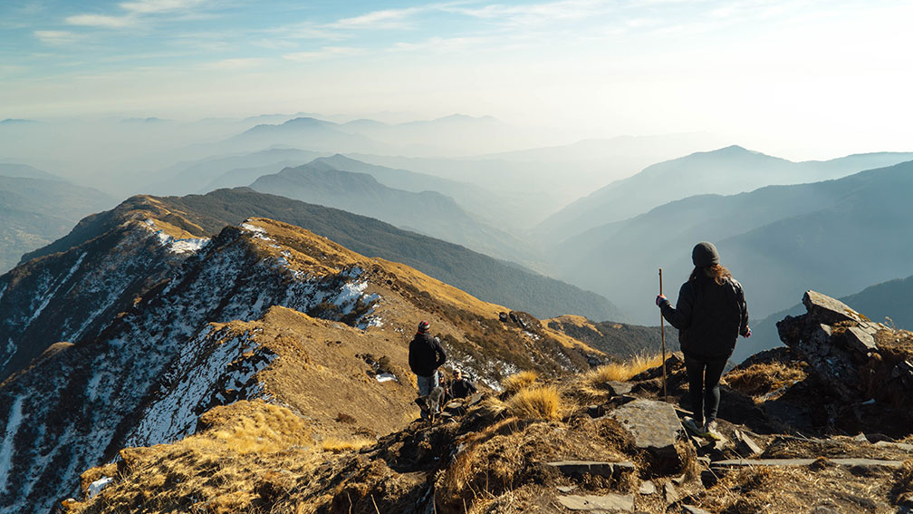
VI. KẾT LUẬN & HƯỚNG PHÁT TRIỂN

Slide 37
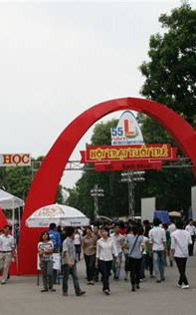
Chức năng AR
12:38
Hiển thị vị trí các chặng tiếp theo trên màn hình điện thoại khi lia camera qua lại.
Sử dụng công nghệ thực tế tăng cường để vẽ các đối tượng lên camera.
B1
C9
C4
75m
B1-505
108m
C9-102

Slide 38


